Slide 1
Archeologie středověké a novověké vesnice
9. Řemeslná výroba v historické vesnici.

Slide 2
Technické stavby na vesnici
Hrnčírny, cihelny – výroba keramického zboží: kuchyňské,
Kovárny – kováři: výroba železného nářadí a nástrojů, součástí koňské výstroje a domácího vybavení
Mlýny – dělení podle druhu poháněcí energie: větrné, vodní, biologická
– podle komodity: moučné, krupní , kašní (jahelka, cukerné, pilní (pily na dřevo), tříselné (koželužny),
hamerní (železárny), valchovní (valchy), rudné (drtiče nerostů), čerpací (vodní pumpy dolů),
papírenské (1663: nejstarší papírna ve Lhotě Rapotině - boskovických měšťanů), pivovarské
Kovárny – výhně: kováři
Hrnčírny – výroba keramiky
Mlýny – mletí obilovin
Valchy – zpracování sukna (plstění)
Bělidla – bělení textilií
Pazderny – sušírny textilních rostlin (pazdeří: odpad ze stonků)
Olejny – lisovny olejnatých semen
Pily – řezání a úpravy dřeva
Koželužny – činění kůží

Slide 3
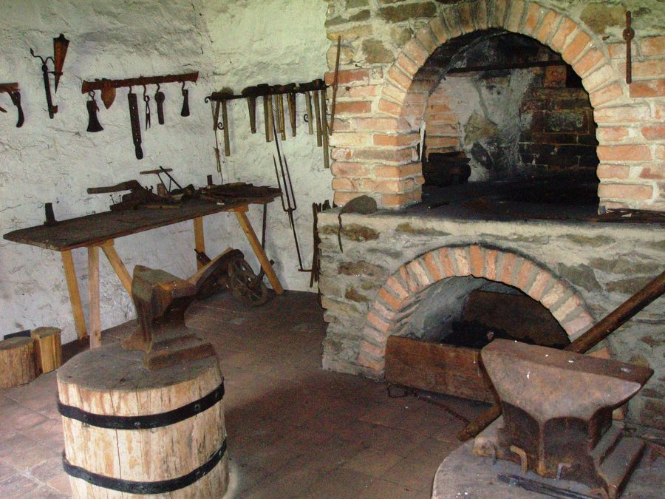

Slide 4
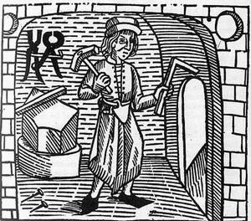
Produkce železářských výrobků
Nálezy kováren – vesnice (s obytným domem) : Čechy: Mutějovice u Rakovníka (13. stol.)
Morava: Mstěnice (14. - 15. stol.)
– hrady (samostatné dílny): Čechy: Trosky (14/15. stol.)
Morava: Lelekovice (2. pol. 14. stol.)
Rokštejn: (14. stol.)
Slovensko: Kapoušany u Prešova (16. stol.)
Liptov (14.-15. stol.)
– města (s obytným domem): Sezimovo Ústí (2. pol. 14. – poč. 15. stol.)
Výroba – vesnice: zemědělské a řemeslné nářadí, podkovářské práce
– města: specializované výrobky (řemeslné nářadí a užitkové předměty, atd.)
– sídla šlechty: militaria, výroba zaměřena na hradní potřeby
Přesun výroby do měst – Olomouc: na Mořickém nám. a v Univerzitní ulici nalezeno 32 kg odpadní strusky
– Brno: nám. Svobody, Stará radnice, Staré Brno: nálezy kovářských strusek

Slide 5
Hrnčíři
Do 13. stol.: podomácká výroba: pracoviště
Mohelnice: hliník s doklady opakované těžby, vypalování v pecích
13 – 14. stol.: postupný přesun do měst: trh, odbyt
1) Individualizované dílny – jeden výrobce: jednotlivé nálezy pecí, které charakterizují individuální výrobu
Starého Mýto – v jedné peci různé keramiky: výroba dvou nebo více hrnčířů(?)
(výrobky vypalovali společně)
2) Sdružené dílny – několik výrobců v rámci jednoho výrobního okrsku: koncentrace hrnčířských pecí
3) Produkční centra – vázané na vhodné suroviny: hrnčířské jíly

Slide 6
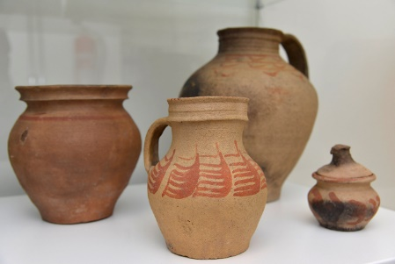
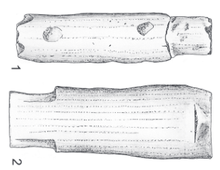
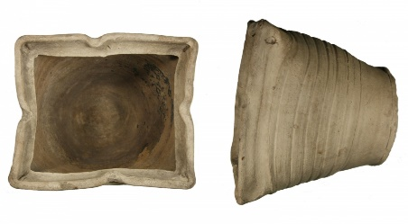
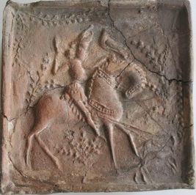
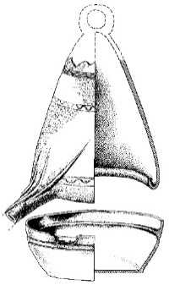
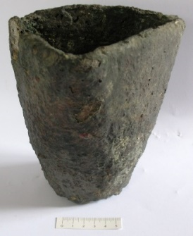
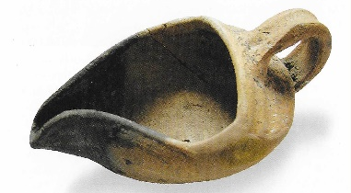
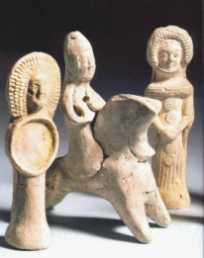
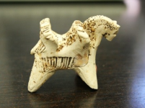
Třídění středověké keramiky podle funkce
Nekuda, V. – Reichertová, K., 1968: Středověká keramika. Brno, s. 52.
1. Kuchyňská, stolní, zásobní: hrnce, džbány, zásobnice aj.
2. Stavební: cihly
dlaždice
střešní krytina (prejzy)
3. Kamnářská kachle
součásti kamen
4. Technická: tyglíky, kahánky, destilační přístroje
5. Výtvarná: auamanile, figurky (hračky)

Slide 7
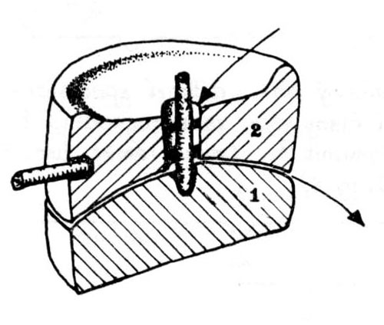
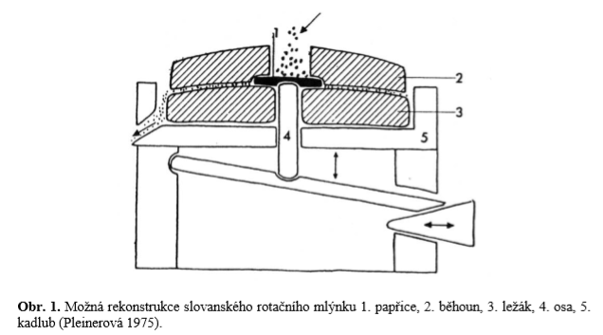
Mlýny
Stoupy – drcení zrna na kroupy
Nejstarší mlýny?
7. stol.: Nowa Huta - Mogila v Polsku
1125–1140: Únětice u Prahy, založil kanovník Zbyhněv
12, stol.: na Sázavě, v Břevnově
Surovina – svor kvůli snadné opracovatelnosti
Zdroje – Hrubý Jeseník: Zlatý Chlum u Jeseníku
Petrov nad Desnou.
1 kg obilí se semlel na mouku za 20 – 40 min.
Vyobrazení mlýnu z karlštejnské kaple, kolem r. 1360.
Papřice – kovová příčka
Mikulčice, 8. – 10. stol.

Slide 8
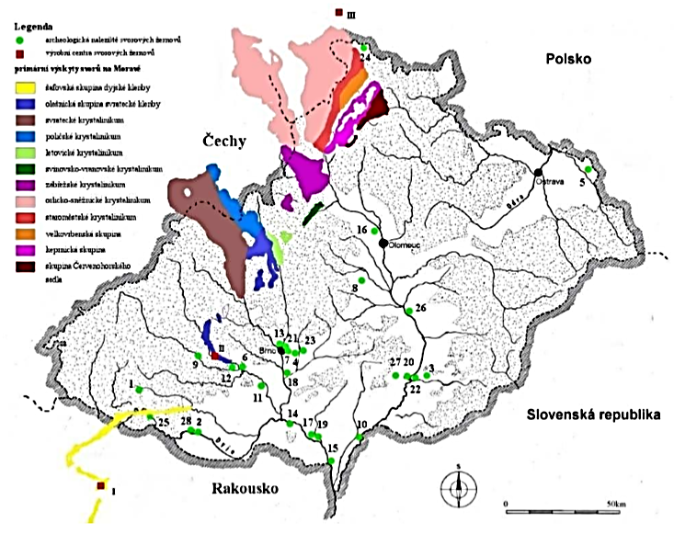
Výskyty svorových žernovů na Moravě (upraveno dle Galušky 1991) a geologické jednotky s výskyty svorů (geologie upravena dle Šešulky 2012):
1. Dědice, 2. Dobšice, 3. Drslavice, 4. Heršpice, 5. Chotěbuz-Podobora, 6. Ivančice, 7. Jiříkovice, 8. Kelčice, 9. Kramolín, 10. Mikulčice, 11. Moravské Loděnice, 12. Nová Ves, 13. Obřany, 14. Pavlov, 15. Pohansko 16. Příkazy, 17. Přítluky, 18. Rajhrad, 19. Rakvice, 20. Staré Město u Uherského Hradiště, 21. Staré Zámky v Brně - Líšni, 22. Uherské Hradiště - Sady - „Dolní Kotovice“, 23. Vícemilice, 24. Vidnava, 25. Vranov nad Dyjí, 26. Záhlinice, 27. Zlechov, 28. Znojmo. I. Altenhof, II. Čučice u Oslavan, III. Kamieniec Ząbkowicki.

Slide 9
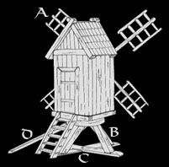
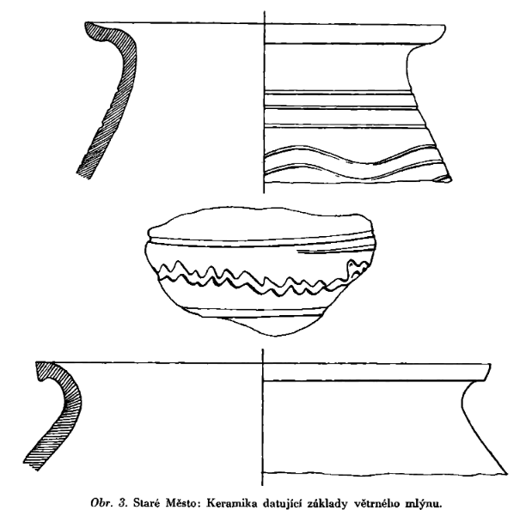
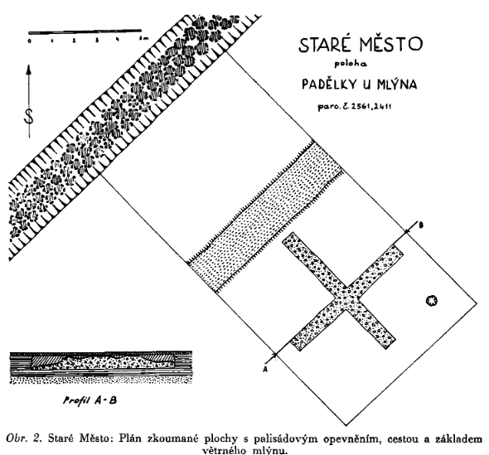
Srovnání biologické a přírodní síly:
– člověk: 0,024 koně,
u svislého kola 0,043 k
– u žentouru: osel 0,05 k
vůl 0,173 k
kůň 0,180 k
– kolo na spodní vodu má sílu 1,73 k
– kolo na vrchní vodu 2,33 k.

Slide 10
Mlynáři
Mlýny – využití větrné a vodní energie od antiky: technické zařízení k drcení surovin: obilovin, rud, kamene, dřeva
– vodní mlýny: k nám přes Francii, Švýcarsko a Německo
komplex budov: mlýnice, obytná budova s jizbou a komorou, mlýnské strouhy a náhony
na tzv. rychlé vodě: více kol, vyšší daně
– 10. stol.: 993: Boleslav II. daroval Břevnovskému klášteru dva mlýny pod Pražským hradem (falzum 13. stol.)
– 12. stol: součást klášterních majetků: molendinarii: lidé specializovaní na stavbu mlýnů
– pol. 13. stol.: mlýny při všech královských městech
– 1430: vznikla tzv. pravomoc soudu přísežných mlynářů zemských (zemská působnost)
– 1444: pražští mlynáři se spojili s pekaři a vytvořili první mlynářský cech: vzor pro venkovské mlynáře
– 16.stol.: budovány vrchnostenské mlýny: větší stál okolo 1.000 – 1.200 kop grošů míšenských
4 kategorie mlynářů: 1) náchlební: najímáni vrchností, církví, městy za pevný plat
2) nájemci: v nájmu za předem smluvenou částku ročního příjmu (městští)
3) úroční: osvobozeni od roboty, platili majiteli roční úrok
4) výsadní: mlynář byl majitelem

Slide 11
Sdružené cechy – venkovští mlynáři s pekaři a perníkáři
– tzv. lodní mlýny: pekaři jako vlastníci v nich směli mlít mouku pouze pro vlastní účely
– 16. stol.: čistě mlynářské – kouřimský (1561)
– kolínský (1571)
– táborský (1601)
– 1590: rožmberské panství – 123 poddanských mlýnů s 216 koly
– dochované mlýny: Bláhova Lhota (1508), Vysoké Mýto (1541), Luže (1550), Velvary (1573)
– 2. pol. 17. stol: oddělení sekerníků stavějících dřevěná mlýnská zařízení
Hierarchie – mlynář (otec): musel ovládat celkový provoz
mistrovská zkouška: zhotovení hřídele
vodní kolo
vykroužení kamene
výpočet příjmů
– st. tovaryš (stárek) – ml. tovaryš (mládek) – pomocník (prášek) – na volné noze (krajánek)

Slide 12
Konstrukce:
– trámová kostra
(tzv. hranice)
– vodní kolo
(vodorovná hřídel)
– převod (svislá osa)
– kameny
– nasýpací koš
– žejbro
– pytlování
(pol. 15. stol.)
Lopatník − mlýnské kolo na spodní vodu
Mlýnice
Násypka
Náhon
Běhoun
Ležák
Korečník − mlýnské kolo na horní vodu
Šalanda
Mlýnské kolo

Slide 13
ČR: 1 – Vodní mlýny v Libkovicích (okr. Most), 12./13. – 20. stol.; 2 – vodní zlatorudný mlýn na Otavě (okr. Písek), po 1323; 3 – vodní mlýn ve středověké vsi ve Spáleném (okr. Kolín), 13./14. stol.; 4 – Vodní mlýn v zaniklé vsi Mstěnice (okr. Břeclav), 14. – 2. pol. 15. stol.; 5 – vodní mlýn ve Velkém Poříčí (okr. Náchod), 14.–17. stol. 6 – vodní mlýn v Jahodově (okr. Rychnov nad Kněžnou), poč. 15. stol.; 7 – vodní mlýn vsi Ústupenice (okr. Příbram), 1. pol. 15. stol.; 8 – vodní mlýn Touchořiny čp. 40 (okr. Litoměřice), 15.–20. stol.; Německo: 9 – Lösnich, 5. stol.; 10 –Gimbsheim, 7.–8. stol.; 11 – Dasing, 7./8. stol.; 12 – Großhöbing, 7.–9. stol.; 13 – Rotbachtal, 832/833; 14 – Fulda, 9. stol.; 15 – Bardowick, 10.–12. stol. 16 – Elfgen, 11.–13. stol.; 17 – Jüterbog, 12. stol.; Polsko: 18 – Otołąžka, 13. století; 19 – Ptakowice, 13.–15. stol.; Rakousko: 20 – Rabensburg an der Thaya, 13.–15. stol.; Německo: 21 – Ahrensfelde, 1300 – 16. stol.; Polsko: 22 – Dragacz, 14./15. stol. Autorka L. Galusová, AH 40, 2015, 269.

Slide 14
Mstěnice u Hrotovic:
– mlýn na západní straně vesnice u Mlýnského potoka napojeného na rybník (na nestálé vodě)
– v písemných pramenech: 1407 – 1466
– 1997–1999: geofyzikální průzkum vsi, který měl mimo jiné upřesnit polohu mlýna
– 1999: archeologický odkryv – lícované zdivo dvou prostor
– fragmenty mlecích kamenů
– kůlové jamky a topeniště
Obytný dům – (11 x 6 m): jizba se vchodem do mlýnice, pecí a komora přístupné ze dvora
Kamenná mlýnice – na západní straně, dvoupatrová, členěná do dvou místností (5 x 1,5 m a 4 x 2 m, hl. 2,2 m)
Špýchar – v blízkosti mlýna, patrový (3,7 x 3,1 m)
Suterén – zdivo do výšky 2,2 m: dva vstupní otvory (ze dvora se v průběhu doby zazdil)
– souvislost se starší konstrukcí zjištěnou v prostoru vlastní mlýnice (přestavba)

Slide 15
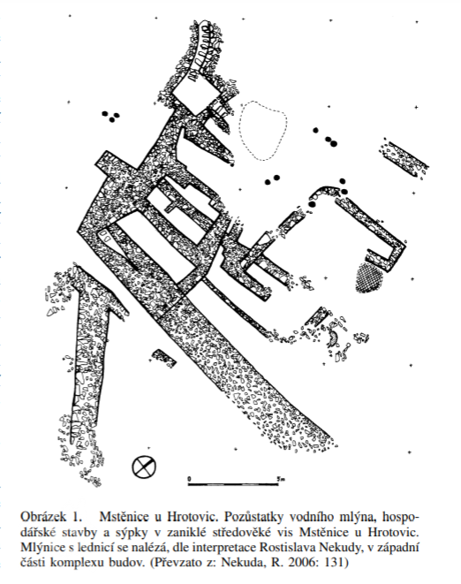
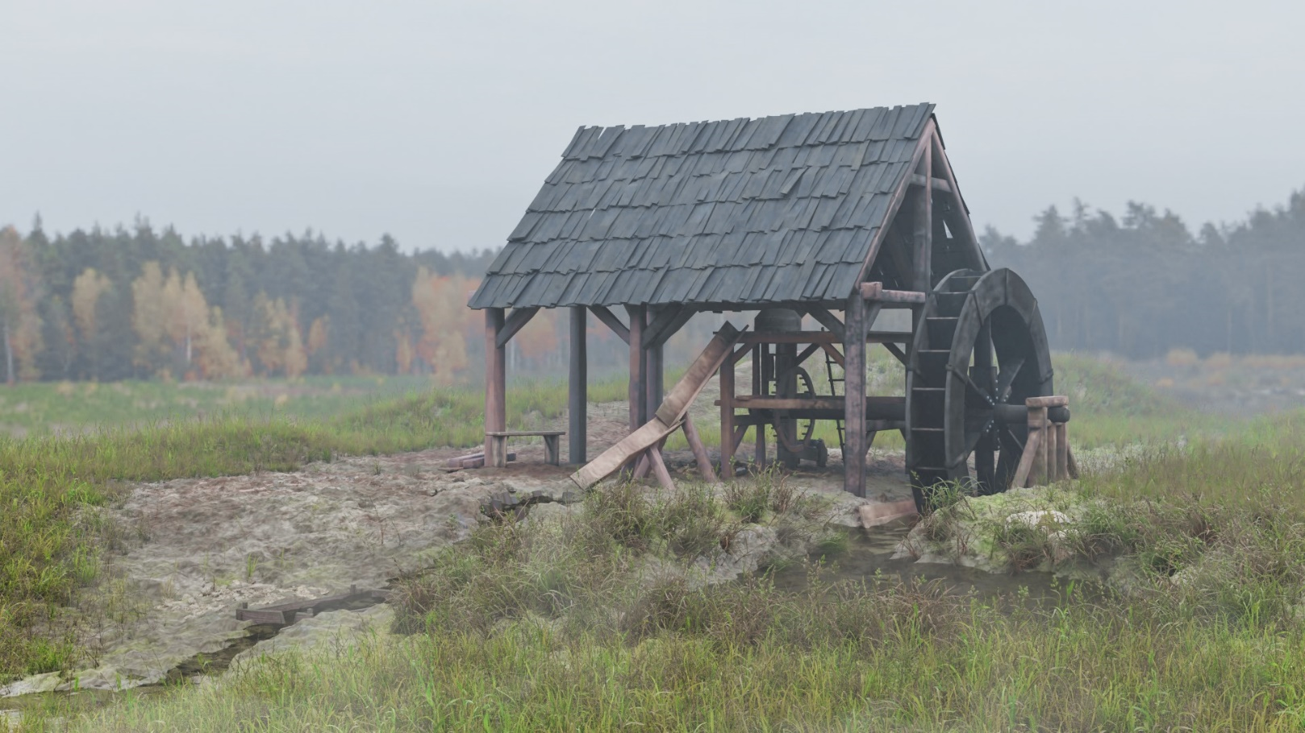
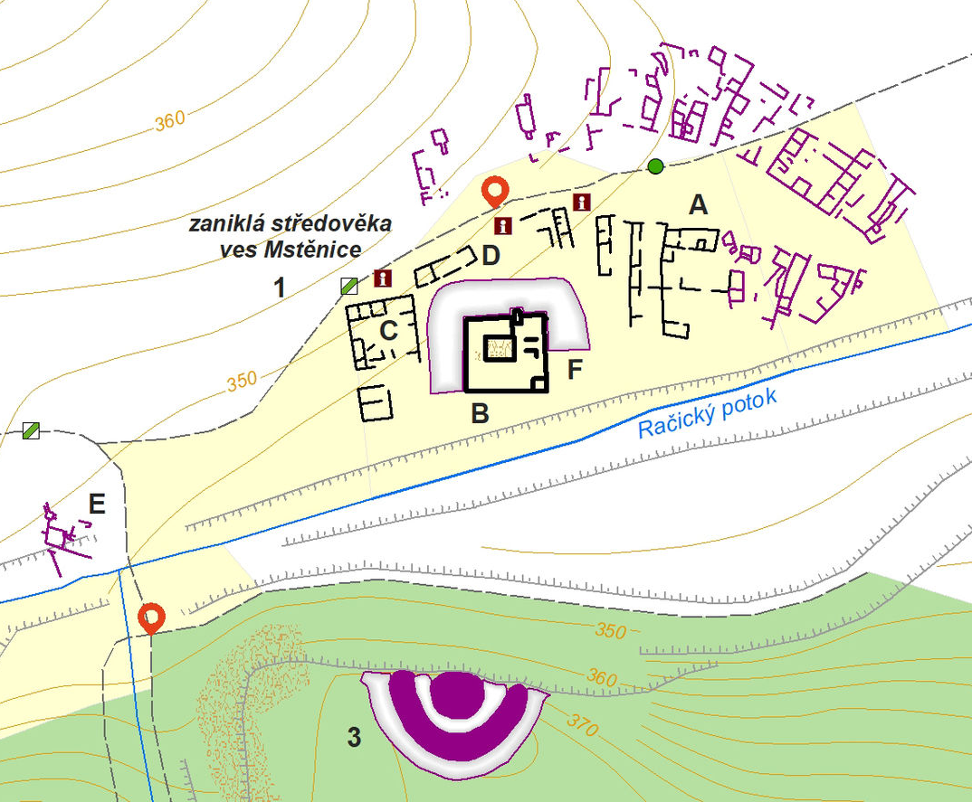

Slide 16
Vodní mlýn (Hutmühle) v Touchořinách na Litoměřicku
– 17. stol.: první zmínky
– po II. sv. v. zbořen
– 2014: archeologický zkoumán

Slide 17
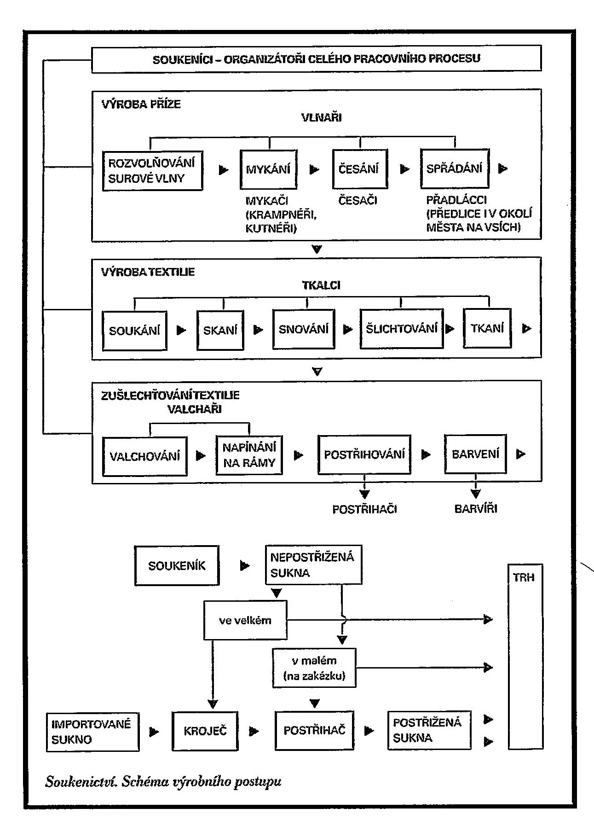
Valchy
Valchování – operace při výrobě vlněné tkaniny:
1. odmaštění: tkanina se ponořila do dřevěné valchy
s vodou a odmašťovadlem (mýdlo, moč),
pak se několik hodin prošlapávala, aby
se látka zahustila (zplstnatěla)
2. napínání: sukna na rámy, aby se vypnulo a uschlo
13. stol. – valchy poháněné vodními koly mlýnů
– lat. molendinum fullonium „mlýn valchářů“
– něm. Walkmühle, doslova „valchovací mlýn“
1223 – ve Špýru
1406 – první zmínka o valše u nás (k nám z Bavorska)
1505 – Valchov u Boskovic: pojmenování mlýna
16. až 18. stol. – cechovní soukenictví: v Liberci, Klatovech, Humpolci,
Jihlavě, Brně, Novém Jičíně, Příboře,
Brušperku, Meziříčí n. Bečvou, Místku

Slide 18
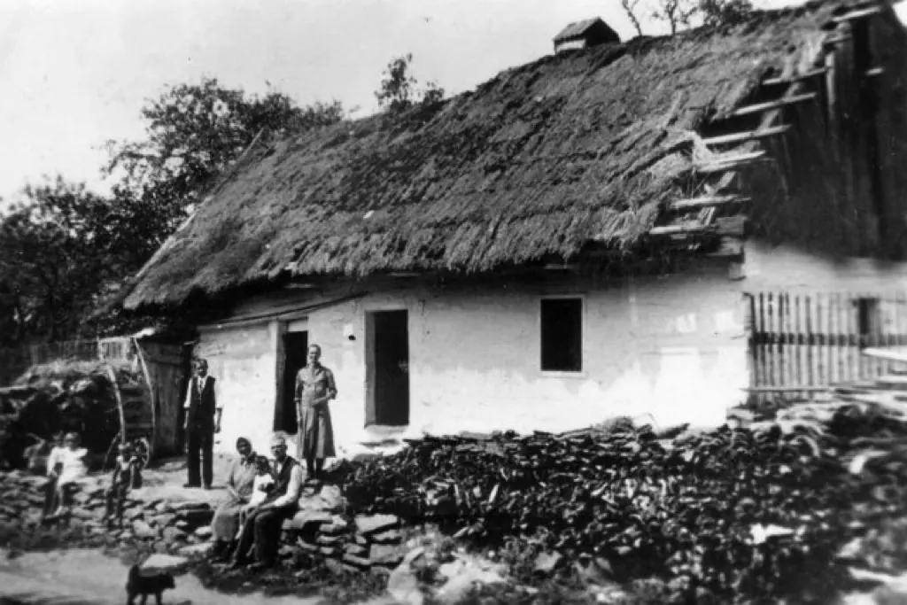

Slide 19
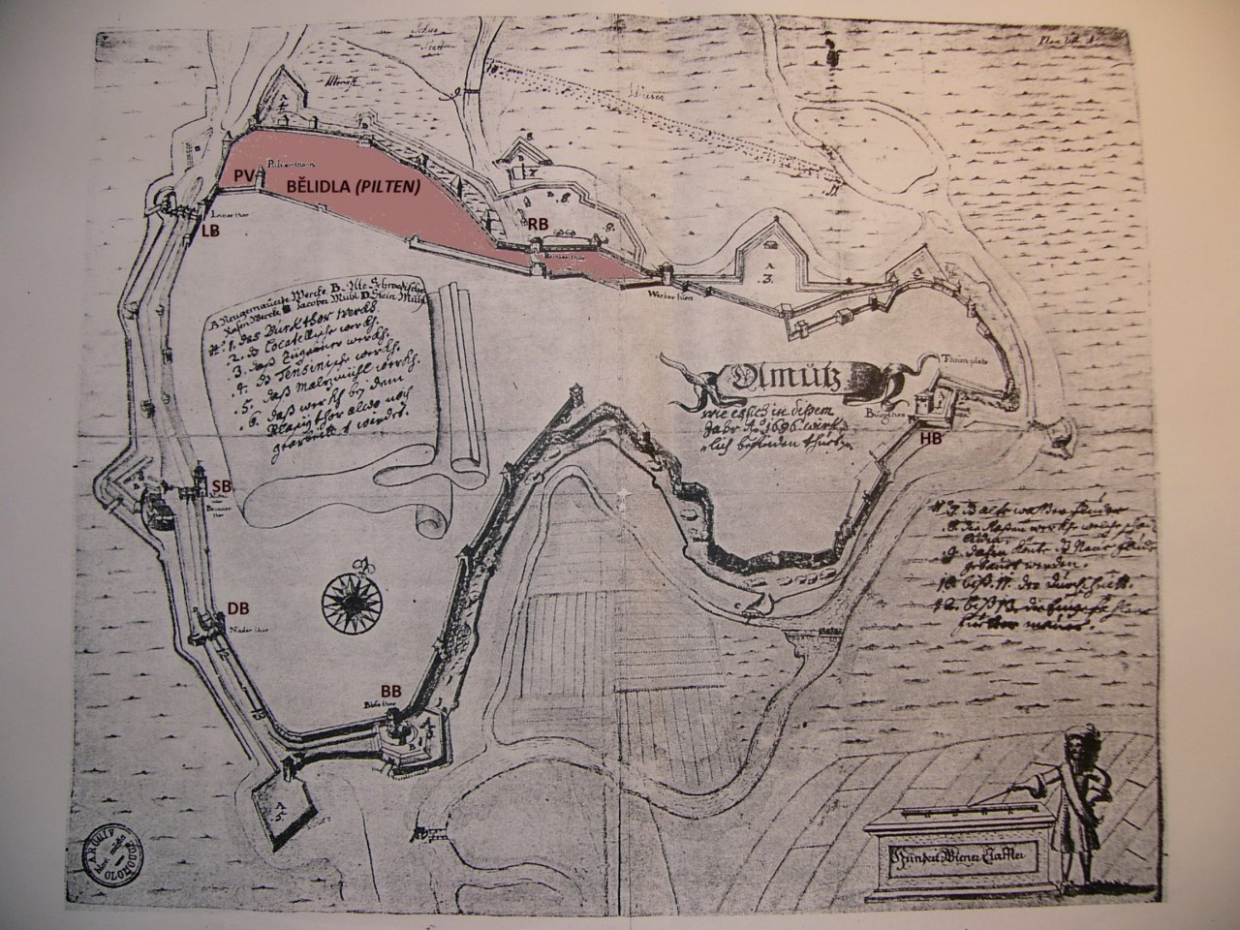
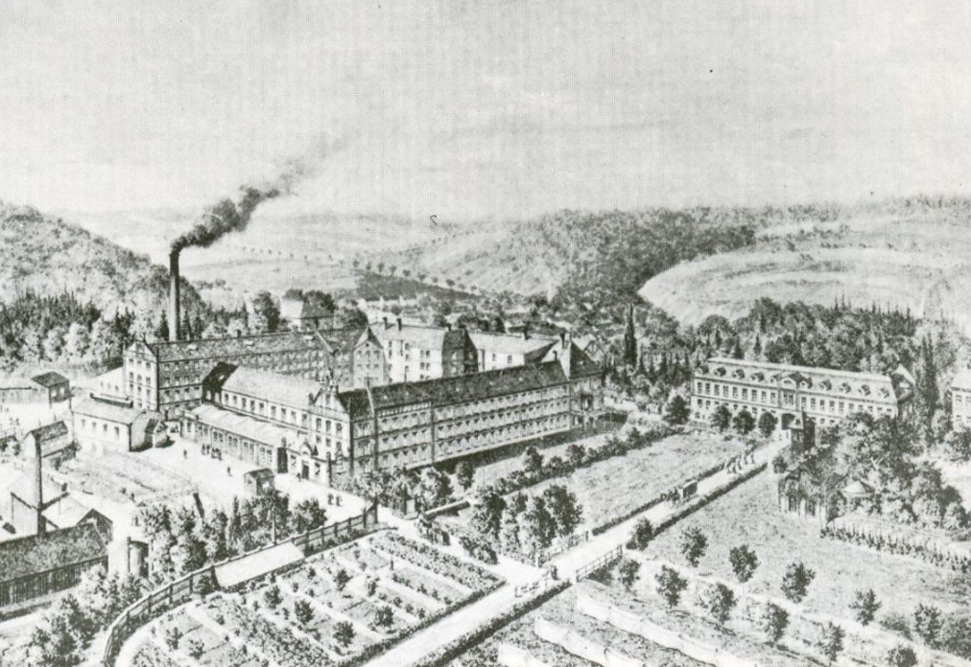
Bělidla
Olomoucká bělidla
Konečná úprava látek – ve středověku podomácká výroba
Len – lněné tkaniny, z nichž se vyrábělo šatstvo a ložní prádlo
Konopí – provazy a pytle, svrchní oděvy a prádlo (vojenské)
Vlna – výroba suken
Bavlna – dovoz z Asie
17. stol. – v Čechách a na Moravě pracovala řada
lnářských, vlnařských a bavlnářských manufaktur
Postup – příze i plátno se roztřídily a na louce se sušily
– bělírna: kotle, v nichž se vařily přípravky pro bělení
– v neckách se prádlo 8 dní máčelo, aby se odstranila
nečistota a škrob, pak se pralo v roztoku popele,
propláchlo, prostřelo na trávník a vypralo v bělícím
roztoku (vápno, kyselé mléko)
Bělidla v Olomouci – čtvrt, kde žili tkalci, kteří bělili plátno
praním v rameni řeky Moravy
Bělidlo v Letovicích – 2. pol. 18. stol., odbyt v Č, na M, ve Vídni
– barvírna a valcha
Tkalcovská manufaktura v letovicích, 1789.

Slide 20
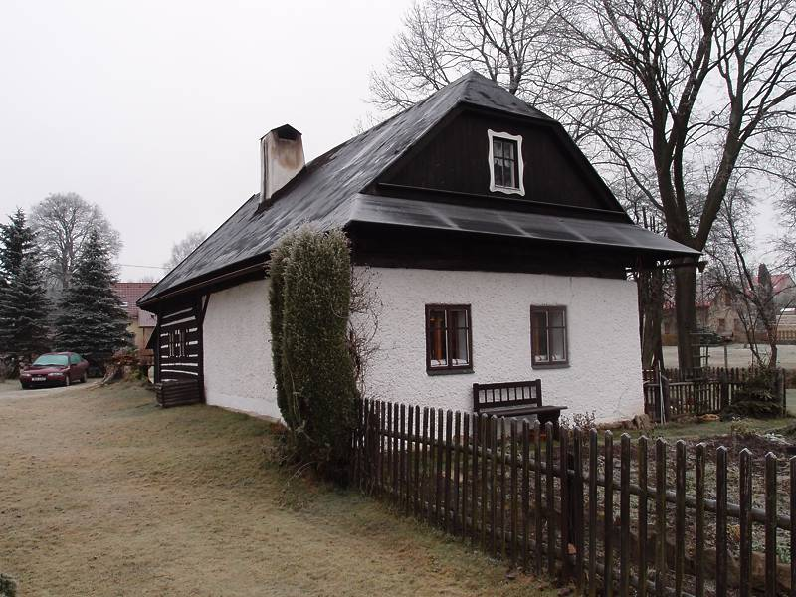
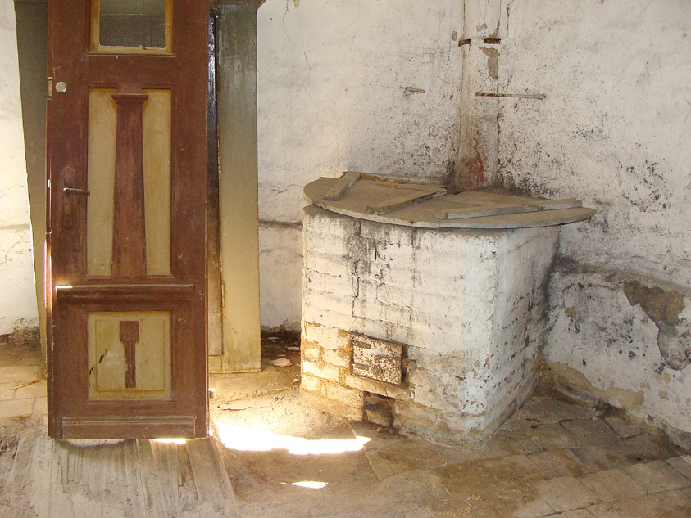
Pazderny
Pazderny – sušení a drhnutí textilních rostlin: len a konopí
– pazdeří (konopice): dřevitý odpad ze stonků, izolace
– od 16. stol.: zvláštní budovy
Zpracování lnu:
Len se sklízel v srpnu nebo září, kdy se vytrhal a nechat proschnout na poli v tenkých vrstvách.
Když uschl, protáhnul drhleny (hřebeny), v nichž zůstávaly tobolky s lněnými semeny (na olej).
Pak se 3 a více týdnů namáčel (tzv. močil rosou), aby se oddělily dřevnaté části lodyh od vláken.
Na přelomu 18./19. století se namáčel jen několik dní v potoce nebo nádržích a po té putoval do tzv. pazderen, kde se sušil na pecích, aby lodyhy byly křehčí a daly se drtit na lamačce a protahovat na tzv. potěračce.
Následně se vlákna pročesávala na vochlích, speciálních kartáčích z hřebíků, kde se oddělovala koudel (krátká a poškozená vlákna na výrobu hrubé příze).
Zbylá vlákna se třídila podle kvality na krátká, střední a dlouhá, svazovala se do svazků a byla připravena k předení (Mainuš, F.: Plátenictví, 7-8).
Pazderna v Bobrové u Svitav, 1800.
Kotel sušárny ve Lhůtě

Slide 21
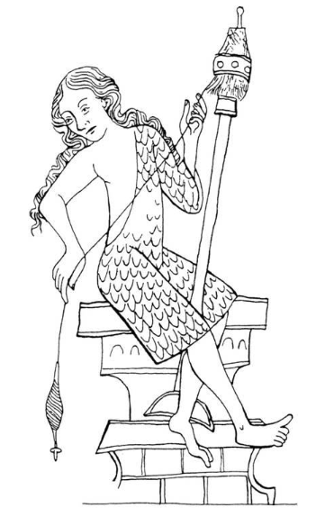
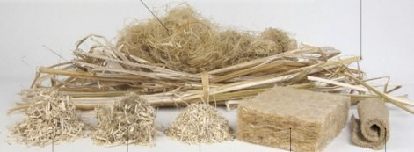
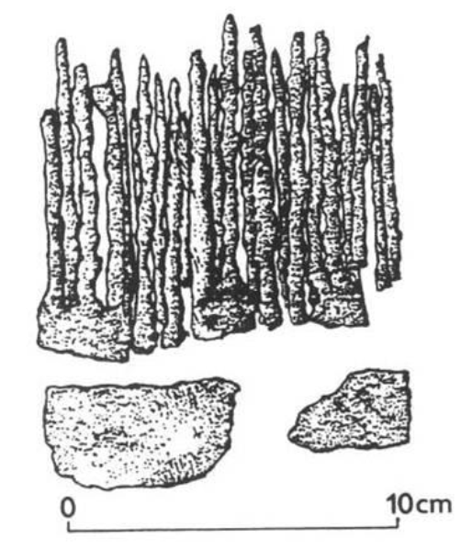
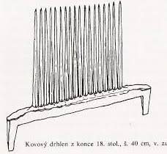
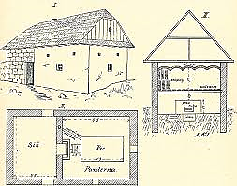
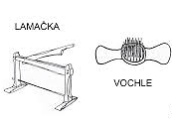
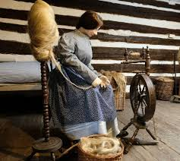
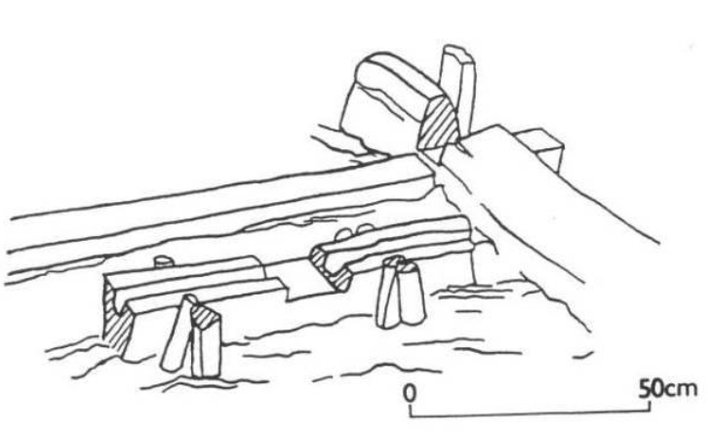
Pazdeří
Drhlen
Vochle z Břeclavi, 8.–10. stol.
Pazderna v Herborticích
Lamka z Gdaňska, 11. stol.

Slide 22
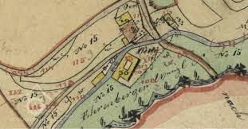
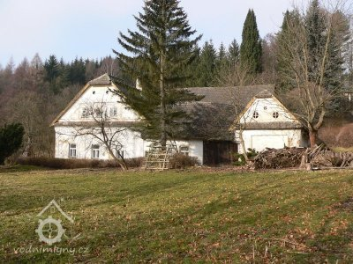
Olejny
Semena lnu a konopí – k přípravě rostlinných olejů
– mazání či maštění, svícení, léky, barvy
Lněný olej – ke svícení
Konopný olej – tzv. semence k maštění buchet či jiných pokrmů
Olejny – lisovny semen olejnatých rostlin
– u mlýnů nebo pil
1341: ve Špahově na Opavsku byl mlýn tozdšlen
na olejný a pilný
Olejníci – tloukli a lisovali olej v mlýnech a prodávali také
semence (konopná semena), hrách, kroupy a jáhly
– 14. stol: v Praze 19 olejníků (1452: cech)
– 15. stol.: Kutná Hora, Kolín, Hradec Králové
19 stol. – ke svícení olej řepkový
Mlýn, pila a olejna v Trhonicích na Žďársku.

Slide 23
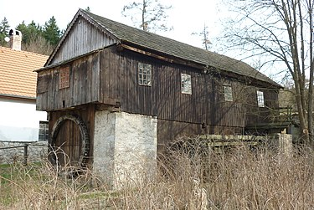
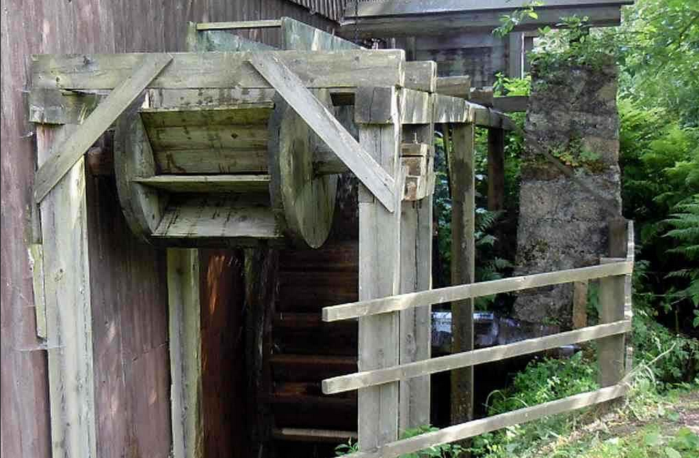
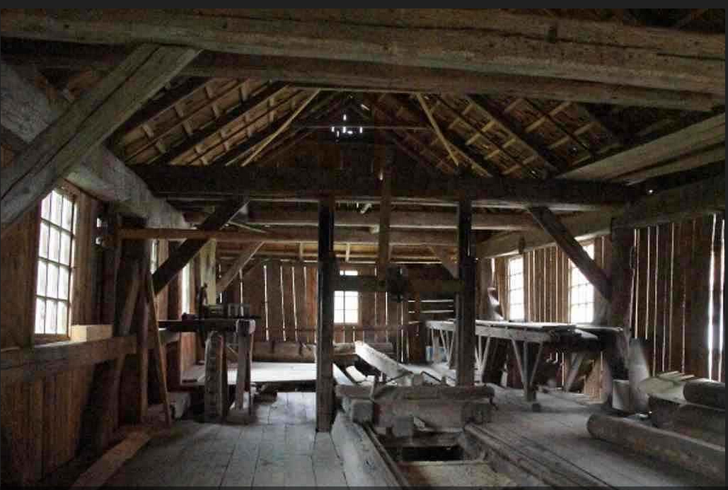
Vodní pila v Peníkově s původním zařízením (okr. Jindřichův Hradec, poč. 17. stol.

Slide 24
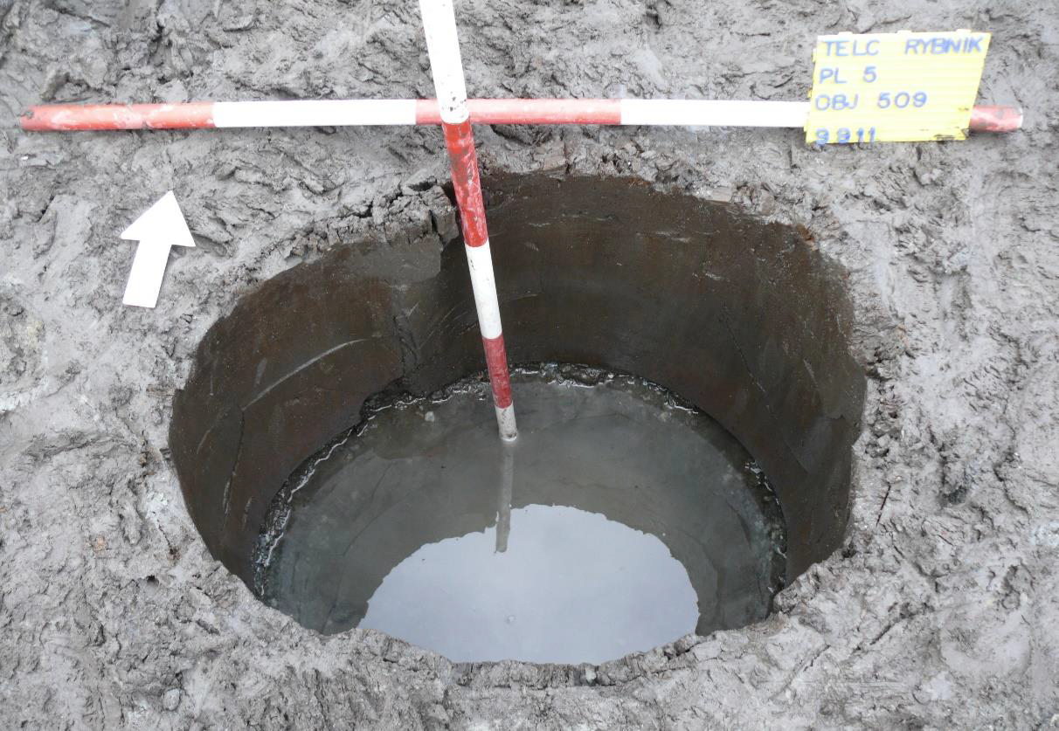
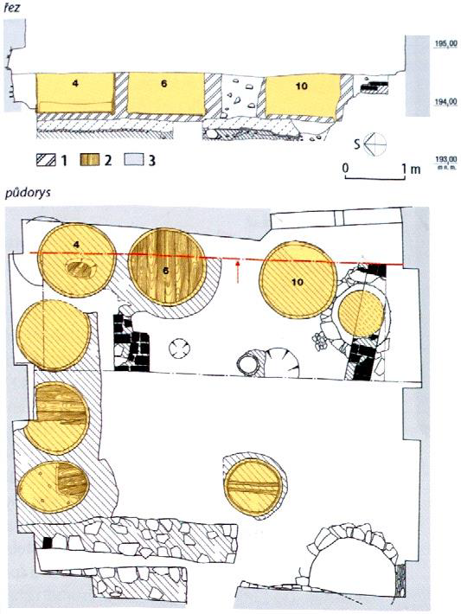
Koželužny
Koželužské dílny – zpracování kůží
2011 – dílna koželuha či jircháře ze 13. až 15. stol. zjištěná
na dně Staroměstského rybníka v Telči (ves)
– zapuštěná káď 65–70 cm hluboko s útržky kůží
2010 – Olomouc-Uhelná ul.: koželužna z 2. pol. 13. stol.
– dřevěná káď
1993–1994 – Praha-Pštrosova ul.: písemně od 15, stol.
– 17 kádí v zadním traktu domu (vápno)
Další doklady – Brno-Koliště (Koželužská čtvrt) 16.–17. stol.
– Hradec Králové-Velké nám., 13.–14. stol.
– tvrz v Obědovicích
Ševcovské dílny – výroba obuvi
– Praha, Jihlava, Hradec Králové,
Olomouc – dílna s šídly (sv. Mořic)
Jirchářské kádě z Prahy na Novém Městě

Slide 25
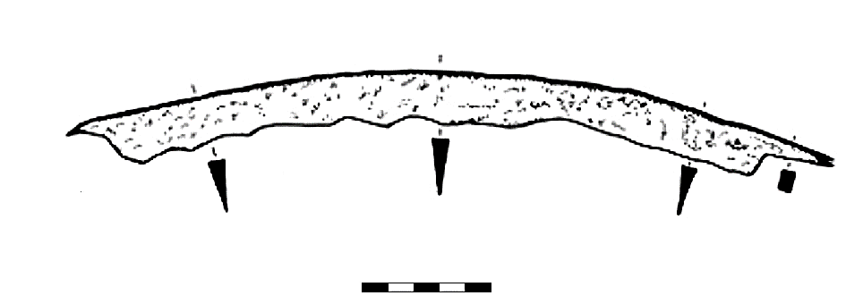
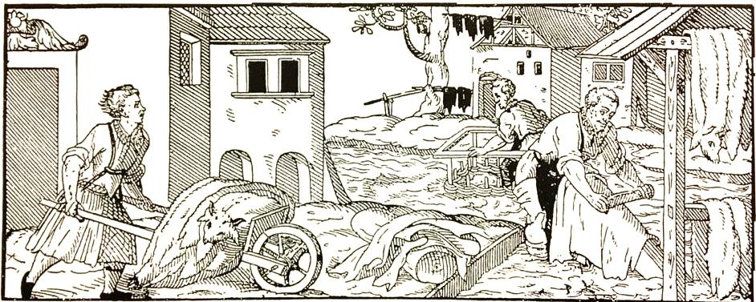
Koželužna
Čepel koželužské kosy z tvrze v Obědovicích.
Jirchář při odstraňování srsti koželužskou
kosou a špalku. Norimberská kniha, 1473.

Slide 26
Literatura
Anděl, R. 1981: Pěstování a zpracování lnu na statcích drobné lenní šlechty na Frýdlantsku, Lnářský průmysl 4, 69–82.
Březinová, H. 1997: Doklady textilní výroby v 6. – 12. století na území Čech, Moravy a Slovenska, Památky archeologické 88, 124-179.
Dohnal, M. 1960: Původní akumulace a vznik manufaktur v severomoravské plátenické oblasti. Ostrava.
Drnovský, P. 2013: Nálezy pocházející z tvrze v Obědovicích uložené v hradeckém muzeu, AVČ 6, 362−375.
Hoch, A. 2015: Středověká kožedělná produkce z Jihlavy v odrazu hmotné kultury, AVV 6/2015, 101−134.
Kaván, J. 1993: Koželuzi a technologie vyděláváni kožených usní, Zkoumání výrobních objektů a technologií archeologickými metodami, AT 9, 57–64.
Mainuš, F. 1059: Plátenictví na Moravě a ve Slezsku v XVII. a XVIII. Století. Ostrava.
Mainuš, F. 1960: Vlnařství a bavlnářství na Moravě a ve Slezsku v XVIII. Století. Praha.
Kočár, P. – Metlička, M. 2007: Archeobotanický rozbor z neolitického sídliště v Křimicích (okr. Plzeň-město) – nejstarší doklad semen lnu setého (Linum usitatissimum) v Čechách. In: Hašek, V. – Nekuda, R. – Ruttkay, M. (eds.), Ve službách archeologie 2, MZM Brno, AÚ SAV Nitra: Brno, 45–50.
Křivanová, M. – Štěpán, L. 2000: Dílo a život mlynářů a sekerníků v Čechách. Praha.
Opravil, E. 1991: Z historie lnu a konopě, Živa 5, 204-206.
Tomas, J. 1983: Řemeslníci 11.–13. století v českých zemích v písemných pramenech, AH 8, 73–84.

